Slide 1
Rozwój Lokalny Kierowany przez Społeczność w województwie wielkopolskim

Slide 2
Wybór LSR
05 grudnia 2023 r. – Komisja ds. wyboru strategii rozwoju lokalnego kierowanego przez społeczność w ramach Planu Strategicznego dla Wspólnej Polityki Rolnej na lata 2023-2027 oraz Programu Fundusze Europejskie dla Wielkopolski 2021-2027 dokonała wyboru LSR
Uchwałą Nr 7557/2023 z 7 grudnia 2023 r. Zarząd Województwa Wielkopolskiego zatwierdził listę wybranych LSR

Slide 3
RLKS w Wielkopolsce
128 424 016,50 €
78 425 000,00
EFRROW
29 999 625,30
EFS+
19 999 391,20
EFRR

Slide 4
RLKS w Wielkopolsce 2023-2027
128 424 016,50 €
105 205 000,00
Wdrażanie LSR
23 219 016,50
Zarządzanie LSR
(18%)

Slide 5
RLKS w Wielkopolsce 2023-2027
30 lokalnych grup działania
212 gmin objętych LSR
Obszar objęty LSR zamieszkały przez 2 155 787 mieszkańców
1 LGD międzywojewódzka
1 nowa LGD
1 LGD ponownie objęta LSR
Brak tzw. białych plam
Wsparciem objęte wyłącznie obszary wiejskie
Rybackie LGD wyłączone z przepisów ustawy o rozwoju lokalnym

Slide 6
Wybrane LSR
Lp. | Nazwa LGD, która złożyła LSR | Przyznane punkty | Budżet LSR
1 | Turkowska Unia Rozwoju - T.U.R. | 80,9 | 3 547 719,70
2 | Czarnkowsko-Trzcianecka Lokalna Grupa Działania | 76,67 | 5 022 500,00
3 | Stowarzyszenie "Solna Dolina" | 75,83 | 2 557 500,00
4 | Stowarzyszenie "Unia Nadwarciańska" | 73,72 | 4 532 987,60
5 | Stowarzyszenie "Solidarni w Partnerstwie" | 73,25 | 3 547 719,70
6 | Stowarzyszenie Lokalna Grupa Działania Krajna nad Notecią | 72,89 | 4 041 026,60
7 | Lokalna Grupa Działania "Trakt Piastów" | 72,1 | 7 570 672,00
8 | Stowarzyszenie "Dolina Noteci" | 71,76 | 2 557 500,00
9 | Stowarzyszenie "LGD7 - Kraina Nocy i Dni" | 71,74 | 4 041 026,60
10 | Stowarzyszenie Wrota Wielkopolski | 70,39 | 3 547 719,70

Slide 7
Wybrane LSR
Lp. | Nazwa LGD, która złożyła LSR | Przyznane punkty | Budżet LSR
11 | Stowarzyszenie Lokalna Grupa Działania "Okno Południowej Wielkopolski" | 69,44 | 4 532 987,60
12 | Stowarzyszenie Lokalna Grupa Działania Krajna Złotowska | 68,93 | 4 041 026,60
13 | Stowarzyszenie "Ostrzeszowska Lokalna Grupa Działania" | 68,54 | 3 547 719,70
14 | Stowarzyszenie "Wielkopolska Wschodnia" | 67,79 | 3 547 719,70
15 | Stowarzyszenie Lokalna Grupa Działania Kraina Trzech Rzek | 67,35 | 4 532 987,60
16 | Lokalna Grupa Działania - "Z Nami Warto" | 67,08 | 4 041 026,60
17 | Lider Zielonej Wielkopolski | 66,76 | 7 570 672,00
18 | Stowarzyszenie "Puszcza Notecka" | 65,06 | 4 041 026,60
19 | Stowarzyszenie Lokalna Grupa Działania Dolina Samy | 62,48 | 5 510 783,90
20 | Wielkopolska Lokalna Grupa Działania Kraina Lasów i Jezior | 61,73 | 7 200 102,30

Slide 8
Wybrane LSR
Lp. | Nazwa LGD, która złożyła LSR | Przyznane punkty | Budżet LSR
21 | Stowarzyszenie - Lokalna Grupa Działania "Źródło" | 61,46 | 5 510 783,90
22 | Stowarzyszenie "Dolina Wełny" | 60,29 | 4 532 987,60
23 | Stowarzyszenie "Wielkopolska z Wyobraźnią" | 58,52 | 2 557 500,00
24 | "Między Ludźmi i Jeziorami" | 58,41 | 3 053 290,30
25 | Stowarzyszenie "Wspólnie dla Przyszłości" | 58,1 | 4 041 026,60
26 | Stowarzyszenie "Lokalna Grupa Działania Gościnna Wielkopolska" w Pępowie | 56,93 | 5 510 783,90
27 | Lokalna Grupa Działania KOLD | 56,71 | 5 022 500,00
28 | Stowarzyszenie Lokalna Grupa Działania Wielkopolskie Partnerstwo dla Doliny Baryczy | 53,4 | 2 557 500,00
29 | Stowarzyszenie Długosz Królewski | 46,76 | 2 557 500,00
30 | Stowarzyszenie Ziemi Grodziskiej Leader | 37,83 | 3 547 719,70

Slide 9
Porównanie perspektyw finansowych
 | PROW 2014-2020 | PS WPR 2023-2027
Liczba wybranych LGD | 28 | 30
Liczba gmin objętych LSR | 199 | 212*
Liczba mieszkańców obszaru objętego LSR | 1 916 485 | 2 155 787
Budżet wybranych LSR (EUR) | 73 245 455,81 | 128 424 016,50
*Trzemeszno, Czerniejewo, Orchowo, Witkowo, Komorniki, Osiek Mały, Kaźmierz, Szamotuły, Rokietnica, Tarnowo
Podgórne, Przygodzice, Sośnie, Odolanów

Slide 10
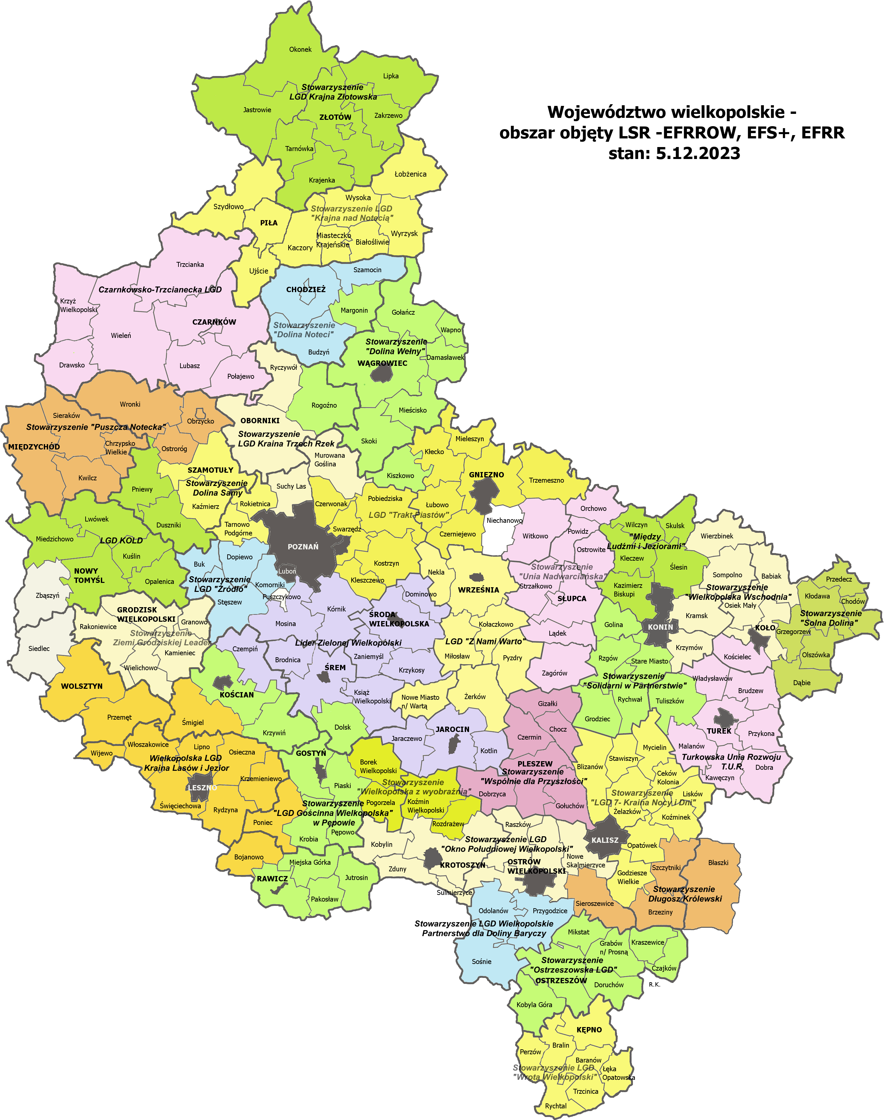

Slide 11
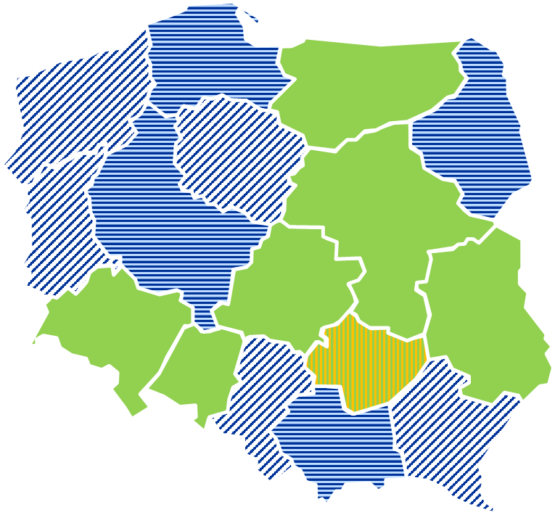
RLKS w Polsce
Tylko EFRROW

Slide 12
Dziękuję za uwagę

